Slide 1
BAB IX HIKMAH IBADAH HAJI, ZAKAT, DAN WAKAF DALAM KEHIDUPAN

Slide 2
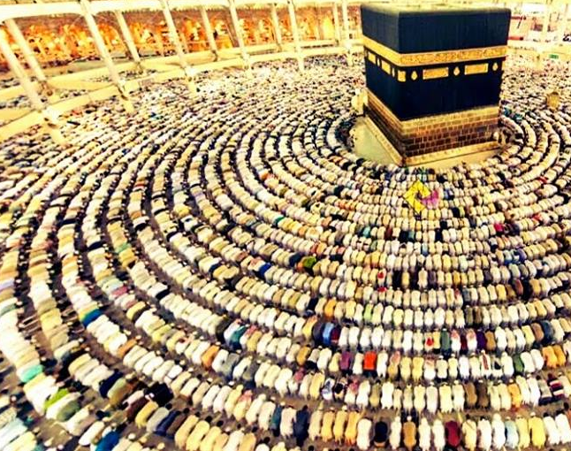
HAJI

Slide 3

A. Pengertian
Haji menurut Bahasa artinya menyegaja atau menuju. Sedangkan, menurut istilah haji adalah sengaja mengunjungi Baitullah (Ka’bah) dengan niat beribadah pada waktu tertentu (bulan-bulan haji) dengan syarat-syarat dan dengan cara-cara tertentu pula.
Haji merupakan rukun Islam yang kelima. Hukum melaksanakan ibadah haji adalah wajib bagi yang mampu melaksanakannya.

Slide 4

B. Syarat
Syarat haji ialah perbuatan-perbuatan yang harus dipenuhi sebelum ibadah haji dilaksanakan. Syarat haji terbagi ke dalam dua bagian, yaitu syarat wajib haji dan syarat sah haji. Para ulama ahli fikih sepakat bahwa syarat wajib haji adalah sebagai berikut :
1) Islam
2) Berakal (tidak gila)
3) Baligh
4) Ada muhrimnya
5) Mampu dalam segala hal (misalnya dalam hal biaya, kesehatan,
keamanan, dan nafkah bagi keluarga yang ditinggalkan)
Sedangkan Syarat sah haji adalah sebagai berikut :
1) Islam
2) Baligh
3) Berakal
4) Merdeka.

Slide 5
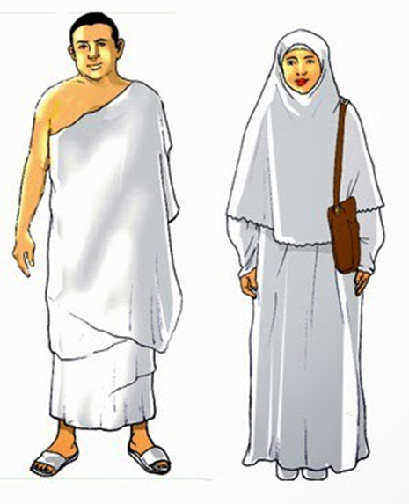
C. Rukun
1) Ihram
 | Ihram adalah berniat mengerjakan Ibadah haji atau umrah yang ditandai dengan mengenakan pakaian ihram yang berwarna putih dan membaca lafadz, “Labbaika Allahumma hajjan.” (bagi yang akan melaksanakan ibadah haji), dan membaca lafadz, “Labbaika Allahumma umratan.” (bagi yang berniat umrah).

Slide 6
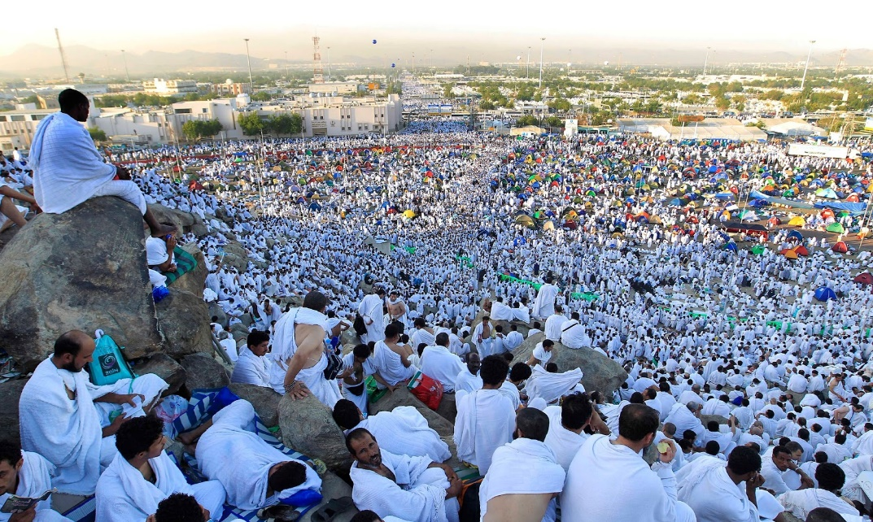
2) Wukuf
 | Wukuf, yaitu hadir di padang Arafah pada tanggal 9 Djulhijjah dari tergelincirnya matahari hingga terbenam. Wukuf adalah bentuk pengasingan diri yang merupakan gambaran bagaimana kelak manusia dikumpulkan di padang Mahsyar.
Wukuf di Arafah merupakan saat yang tepat untuk mawas diri, merenungi atas seperti yang pernah dilakukan, menyesali dan bertaubat atas segala dosa yang dikerjakan, serta memikirkan seperti yang akan dilakukan untuk menjadi muslim yang taat kepada Allah Swt.

Slide 7
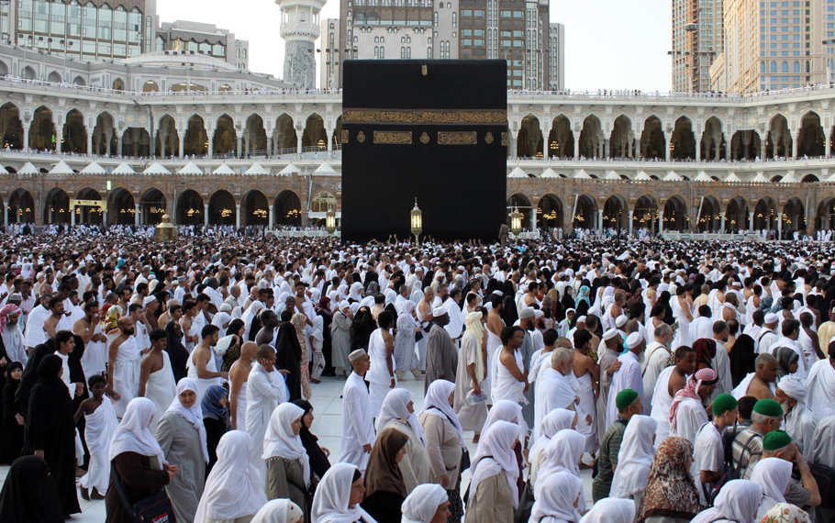
3) Thawaf | Thawaf adalah berputar mengelilingi Ka’bah dan dilakukan secara berlawanan dengan arah jarum jam dengan posisi Ka’bah di sebelah kiri badan. Thawaf dimulai dari Hajar Aswad dan diakhiri di Hajar Aswad pula, dilakukan sebanyak tujuh kali putaran. Para ulama sepakat bahwa thawaf ada tiga macam, yaitu: a) Thawaf Qudum, yaitu thawaf yang dilakukan ketika jamaah haji baru tiba di Mekah.
b) Thawaf Ifadhah, yaitu thawaf yang dilakukan pada hari qurban setelah melontar jumrah aqabah. Inilah thawaf yang wajib dilakukan pada waktu haji. Apabila ditinggalkan, maka hajinya batal. c) Thawaf Wada’, yaitu thawaf perpisahan bagi jamaah yang akan meninggalkan Mekah.

Slide 8
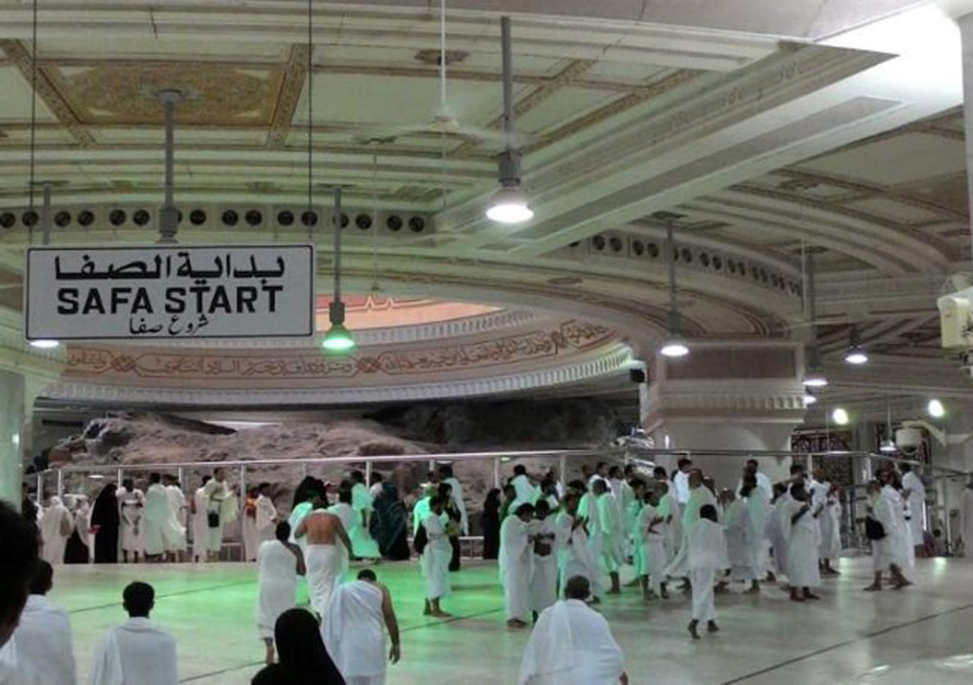
4) Sa’i
 | Sa’i adalah berlari-lari kecil antara bukit Shofa dan bukit Marwah sebanyak tujuh kali yang dimulai dari bukit Shafa dan berakhir di bukit Marwah. Sa’i dilakukan setelah pelaksanaan ibadah thawaf. Syarat sah sa’i adalah sebagai berikut. a) Dilakukan sebanyak tujuh kali putaran (berawal di bukit Shofa dan berakhir di bukit Marwah) b) Dilakukan setelah thawaf ifadhah atau setelah thawaf qudum.
c) Menjalani secara sempurna jarak Shofa-Marwah dan Marwah-Shofa. d) Dilakukan di tempat sa’i.

Slide 9
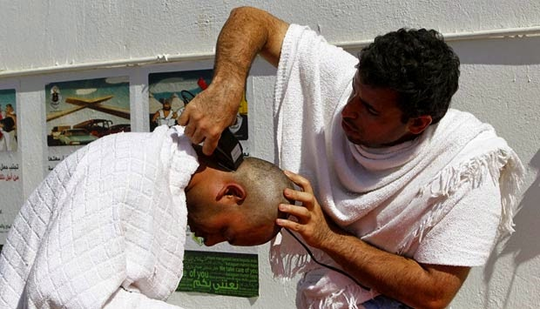
5) Tahallul
 | Tahallul adalah mencukur atau memotong rambut kepala Sebagian atau seluruhnya minimal tiga helai rambut. Tahallul dilakukan setelah melontar jumrah aqabah pada tanggal 10 Dzulhijjah, yang disebut dengan tahallul awwal. Tahallul tsani dilakukan setelah thawaf ifadhah dan sa’i.
6) Tertib

Slide 10
D. Jenis-jenis
1) Haji Tamattu’
Haji tamattu’ yaitu melaksanakan umrah terlebih dahulu kemudian menggunakan pakaian ihram lagi untuk melaksanakan manasik haji.
2) Haji Ifrad
Haji ifrad adalah berihram dan berniat dari miqat hanya untuk haji. Dengan kata lain, mengerjakan haji terlebih dahulu kemudian mengerjakan umrah.
3) Haji Qiran
Haji qiran adalah melaksanakan haji dan umrah dengan satu kali ihram.

Slide 11
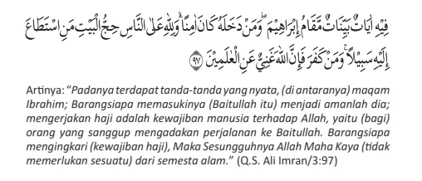
E. Dalil

Slide 12
F. Keutamaan
Merupakan amal paling utama.
Haji merupakan jihad.
Haji menghapus dosa.
Pahala ibadah haji adalah surga.

Slide 13
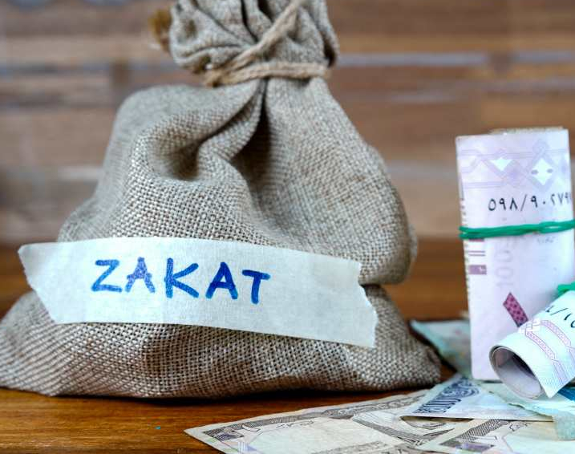
ZAKAT

Slide 14

A. Pengertian
Zakat menurut bahasa (lughat) artinya tumbuh, suci, dan berkah. Menurut istilah, zakat adalah pemberian yang wajib diberikan dari harta tertentu, menurut sifat-sifat dan ukuran kepada golongan tertentu.
Allah Swt. telah menetapkan hukum wajib atas zakat sebagai salah satu dari lima rukun Islam yang disebutkan di dalam al-Qur’ān. Hal tersebut sebagaimana dijelaskan di dalam al-Qur’ān., Sunnah Rasul-Nya, dan ijma’ para ulama.

Slide 15

B. Syarat
Syarat dalam ibadah zakat, yaitu syarat yang berkaitan dengan subjek zakat/muzakki (orang yang mengeluarkan zakat) dan objek zakat (harta yang dizakati). Syarat yang berhubungan dengan Muzakki, adalah sebagai berikut :
a) Islam,
b) Merdeka
c) Baligh
Berakal.
Syarat-syarat yang berhubungan dengan jenis harta zakat, antara lain :
Milik penuh
Berkembang
Mencapai Nisab
Lebih dari kebutuhan pokok
Bebas dari hutang
Haul

Slide 16
C. Rukun
Pelepasan atau pengeluaran hak milik pada sebagian harta yang dikenakan wajib zakat.
Penyerahan sebagian harta tersebut dari orang yang mempunyai harta kepada orang yang bertugas atau orang yang mengurusi zakat (amil zakat).
Penyerahan amil kepada orang yang berhak menerima zakat sebagai milik.

Slide 17
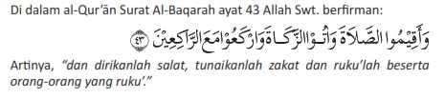
D. Dalil

Slide 18
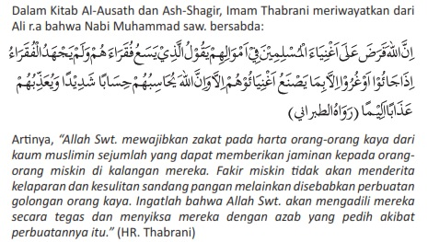

Slide 19
E. Hikmah dan Keutamaan
Daripenjelasanayatdiatas,bahwa tujuan zakat adalah untuk membersihkan mereka (pemilik harta) dari penyakit kikir dan serakah, sifat-sifat tercela serta kejam terhadap fakir miskin, orang-orang yang tidak memiliki harta, dan sifat-sifat hina lainnya.
Di sisi lain, zakat juga untuk menyucikan jiwa orang-orang berharta, menumbuhkan dan mengangkat derajatnya dengan berkah dan kebajikan, baik dari segi moral maupun amal. Hingga dengan demikian, orang tersebut akan mendapatkan kebahagiaan, baik di dunia maupun di akhirat.

Slide 20

WAKAF

Slide 21

A. Pengertian
Kata Wakaf berasal dari bahasa Arab yang berarti menahan (al-habs) dan mencegah (al-man’u). Berdasarkan istilah syar’i wakaf adalah ungkapan yang diartikan penahanan harta milik seseorang kepada orang lain atau kepada lembaga dengan cara menyerahkan benda yang sifatnya kekal kepada masyarakat untuk diambil manfaatnya.
Wakaf hukumnya sunnah. Namun, bagi pemberi wakaf (wakif) merupakan amaliah sunnah yang sangat besar manfaatnya.

Slide 22

B. Rukun
Rukun wakaf ada empat, yaitu:
Orang yang berwakaf (al-wakif).
b) Benda yang diwakafkan (al-mauquf).
c) Orang yang menerima wakaf (al-mauquf’alaihi).
d) Ikrar (Sighat).

Slide 23
C. Syarat
Al-wakif, syaratnya adalah :
Memiliki penuh harta itu.
Berakal.
Baligh.
Bertindak secara hukum (rosyid).
Al-mauquf, syaratnya adalah:
Barang berharga.
Diketahui kadarnya (jumlah).
Harta yang dimiliki oleh al-wakif.
Harta yang berdiri sendiri (gairaśai’).

Slide 24
3) Al-mauquf’alaihi, syaratnya adalah :
a) Tertentu (mu’ayyan), artinya orang yang menerima wakaf jelas jumlah nya.
Apakah seorang, dua orang, atau sekumpulan orang semuanya mempunyai
kriteria tertentu dan tidak boleh diubah.
b) Tidak tertentu (gairamu’ayyan), artinya berwakaf itu tidak ditentukan
kriterianya secara rinci. Seperti untuk orang fakir, orang miskin, tempat
ibadah, makam, dan lain-lain.
4) Sighat, syaratnya adalah :
a) Ucapan ikrar wakaf harus mengandung kata-kata yang menunjukkan
kekalnya (ta’bid), tidak sah wakaf jika ucapannya dengan batas waktu
tertentu.
b) Ucapan ikrar wakaf dapat direalisasikan segera (tanjiz), tanpa disangkutkan,
atau digantungkan kepada syarat tertentu.
c) Ucapan ikarar wakaf bersifat pasti.
d) Ucapan ikarar wakaf tidak diikuti oleh syarat yang membatalkan.

Slide 25
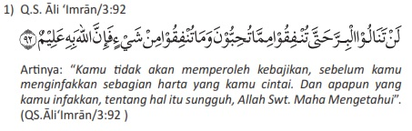
D. Dalil

Slide 26
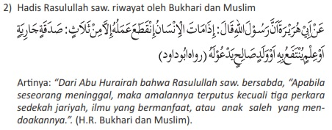

Slide 27
E. Prinsip-prinsip pengelolaan
1. Seluruh harta benda wakaf harus diterima sebagai sumbangan
dan wakif dengan status wakaf sesuai dengan syariah.
2. Wakaf dilakukan tanpa batas waktu.
3. Wakif mempunyai kebebasan memilih tujuan sebagaimana yang
diperkenankan oleh syariah.
4. Jumlah harta wakaf tetap utuh dan hanya keuntungannya saja
yang akan dibelanjakan untuk tujuan-tujuan yang telah ditentukan
oleh wakif.
5. Wakif dapat meminta keseluruhan keuntungannya untuk
tujuan-tujuan yang telah ditentukan.

Slide 28
F. Hikmah dan Keutamaan
Salah satu keutamaan wakaf bahwa ia akan dicatat dan dihitung sebagai amal jariyah yang pahalanya akan terus mengalir meskipun orang yang mewakafkannya meninggal dunia. Artinya, pemberi wakaf akan tetap menerima pahala selama wakafnya dimanfaatkan oleh orang lain.
Harta benda wakaf adalah harta benda yang memiliki daya tahan lama dan manfaat jangka panjang, selain itu, harta wakaf mempunyai nilai ekonomi menurut syari’ah.

Slide 29
TERIMA KASIH

